Slide 1
Компьютерные сети
Служат для передачи информации
компьютерная сеть — это способ объединения компьютеров, причем таким образом, чтобы один из них мог общаться с любым другим и разделять свои ресурсы, такие, например, как данные, хранящиеся в общей базе данных.

Slide 2
Типы сетей
Существуют два основных типа сетей:
Локальная сеть (LAN— Local Area Network), в которой компьютеры расположены приблизительно в одном и том же месте, например в одной организации или в одном здании
Глобальная сеть (WAN —Wide Area Network), в которой компьютеры удалены на значительные расстояния. Глобальные сети часто являются сетями сетей, объединяющими несколько локальных сетей в одну.
Сейчас появилась еще одна разновидность сетей — так называемая городская сеть (MAN —Metropolitan Area Network), которая является своеобразным гибридом локальной и глобальной.

Slide 3
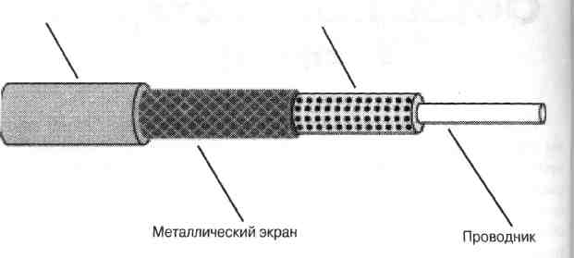
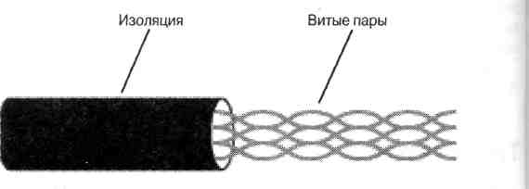
Физические способы соединения компьютеров в сеть
Телефонный провод
Радиоканал
Коаксиальный кабель
Изоляция Диэлектрик
Витая пара

Slide 4
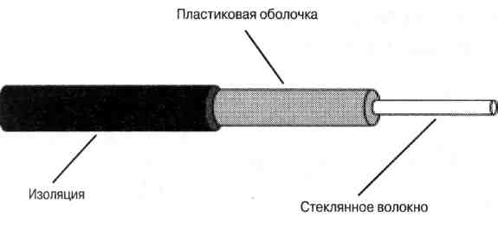
Физические способы соединения компьютеров в сеть
Оптическое волокно — это тонкий и гибкий кабель, по которому данные передаются с помощью световых волн. Такой тип кабеля позволяет передавать данные на расстояния, превышающие 1 километр, без потери качества передаваемого сигнала.

Slide 5
Способы подключения к интернет
Модемное: 53,3 Кбит/с.
DSL (ADSL) – от 128 Кбит до 15 Мбит/с
Кабельное подключение – как и DSL , но дешевле
Сотовое подключение (3G) до 3 Мбит
Yota (4G) до 10 Мбит
Выделенная цифровая телефонная линия – 1,544 Мбит/с до 44,736 Мбит/с
Спутниковое от 400 Кбит до 2Мбит
Оптиковолоконный 100 Гбит/с
Wi-Fi радиоканал до 500 метров LAN до 300Мбит

Slide 6
Основные понятия при работе в компьютерных сетях
Анонимный FTP (File Transfer Protocol — протокол передачи файлов). Протокол, позволяющий пользователям передавать файлы с одного компьютера на другой. Такой тип доступа называется анонимным, потому что для него не требуется определенной записи на FTP-сервере, в качестве имени и пароля используются соответствен­но слово anonymous и адрес электронной почты (зачастую любой). Правда, и доступ к серверу предоставляется очень ограниченный.

Slide 7
Основные понятия при работе в компьютерных сетях
Аппаратный адрес. (MAC адрес). Его также называют физическим адресом. Это адрес, присвоенный определенному сетевому устройству. Имеет вид шестизначного числа в шестнадцатеричном формате (например, 00-E0-6F-88-D4-25).
Брандмауэр (Firewall). Аппаратное или программное устройство, защищающее сеть и управляющее доступом к ней. Брандмауэр препятствует поступлению нежелательных данных внутрь сети и позволяет только определенной информации покидать сеть.

Slide 8
Основные понятия при работе в компьютерных сетях
Клиент. Обычно так называют программу, которая работает в паре с другой программой — сервером, которая находится где-то в сети. Клиент, или клиентская программа, отправляет серверу по сети запрос для выполнения каких-либо задач.
Коллизия. Результат одновременной попытки нескольких компьютеров получить доступ к физической среде сети.

Slide 9
Основные понятия при работе в компьютерных сетях
Концентратор (Hub). Устройство, соединяющее другие устройства (например, компьютеры) обычно в топологию «звезда».
Маршрутизатор (Router). Представляет собой устройство, «принимающее решение», по какому из нескольких сетевых путей отправить данные, которые через него проходят.

Slide 10
Основные понятия при работе в компьютерных сетях
Модем (Модулятор-Демодулятор). Коммуникационное устройство, преобразующее цифровой сигнал в аналоговый (при передаче данных) и аналоговый в цифровой (при приеме данных).
Пакет. Набор битов, состоящих из адреса, данных и контрольной информации, который передается по сети как единое целое.

Slide 11
Основные понятия при работе в компьютерных сетях
Поставщик услуг Интернет (Провайдер) (Internet Service Provider — ISP). Компания, предоставляющая прямой доступ к Интернет.
Протокол. Набор правил, описывающих метод передачи информации по сети. Протоколы управляют форматом, временем передачи данных и исправлением ошибок, возникающих при передаче.
Сервер. Программа, выполняющая команды клиента и выдающая определенный результат. Часто сервером называют компьютер, на котором работает серверное программное обеспечение.

Slide 12
Основные понятия при работе в компьютерных сетях
Сетевой администратор. Человек, который управляет сетью, компьютерами, подключенными к ней, и активным сетевым оборудованием.
Топология. Физическая структура и организация сети. Наиболее популярными топологиями являются шинная, древовидная, «кольцо» и «звезда».
Шлюз (Gateway). Сетевое устройство, производящее преобразование протоколов при передаче информации между разнотипными сетями. Шлюзы часто используются для доступа к глобальной сети из локальной.

Slide 13
Основные понятия при работе в компьютерных сетях
ADSL (Asymmetrical Digital Subscriber Line — ассиметричная цифровая клиентская линия). Высокоскоростная модемная технология, благодаря которой предоставляется, например, доступ к Интернет по существующей телефонной линии. При таком соединении в сторону клиента достигается скорость передачи данных до 8 Мбит/с, в сторону поставщика услуг — до 1,5 Мбит/с.
ASCII (American Standard Code for Information Interchange — американский стандарт кода для обмена информацией). Набор символов, в котором каждая буква, цифра или контрольный символ состоит из 7-битовой последовательности.

Slide 14
Основные понятия при работе в компьютерных сетях
DNS (Domain Name Service — служба доменных имен). Служба, преобразующая строчные адреса (например, www.yahoo.com) в понятные компьютеру IP-адреса (например, 182.156.12.24).
Ethernet. Наиболее часто использующаяся среда локальных сетей, позволяющая работать со скоростями 10, 100 (Fast Ethernet) и 1000 Мбит/с (Gigabit Ethernet).

Slide 15
Основные понятия при работе в компьютерных сетях
IP (Internet Protocol — протокол Интернет). Сетевой протокол, использующий адресную и определенную контрольную инфор­мацию для того, чтобы данные могли перемещаться по сети в нужных направлениях. IP-адрес необходим для маршрутизации и состоит из четырех десятичных чисел от 0 до 255 разделённых точкой (например, 192.168.35.20).
Ping. Программа, использующаяся для определения доступности удаленного компьютера путем отправки нескольких специальных эхо пакетов и ожидания ответа.

Slide 16
Основные понятия при работе в компьютерных сетях
RJ45. Стандартный 8-контактный штекер (иногда его называют «джек»). Такой штекер очень похож на обычный 6-контактный штекер (RJ11), использующийся в телефонной сети.
TCP/IP. Набор протоколов, использующихся для передачи данных в интранет и Интернет. TCP и IP — это два протокола. Протокол TCP (Transmission Control Protocol — протокол управления передачей) отвечает за надежную передачу данных. Протокол IP отвечает за непрерывную передачу данных.

Slide 17
Сетевые топологии
Топологии локальных сетей можно рассматривать либо с физической либо с логической точки зрения. Физическая топология определяет геометрическое расположение элементов, из которых состоит сеть. Топология — это не просто карта сети, а теоретическое и в какой-то мере графическое описание формы и структуры локальной сети.
Логическая топология определяет возможные связи между объектами сети, которые могут общаться друг с другом. Такой тип топологии удобно использовать, когда необходимо определить, какие пары объектов сети могут обмениваться информацией, и имеют ли эти пары физическое соединение друг с другом.

Slide 18
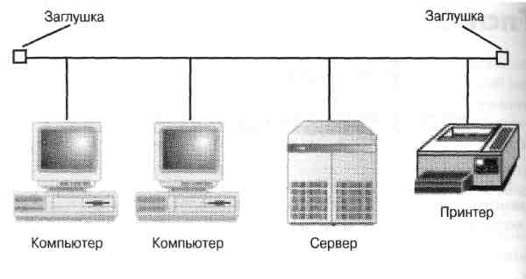
Базовые топологии
Существуют три базовые физические топологии:
линейная,
кольцеобразная
звездообразная.
При линейной топологии все элементы сети подключены друг за другом при помощи одного кабеля.

Slide 19
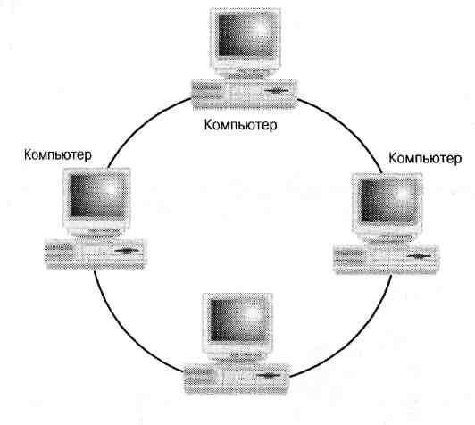
Топология - кольцо
При кольцеобразной топологии каждая рабочая станция соединяется с двумя своими ближайшими соседями . Такая взаимосвязь образует локальную сеть в виде петли или кольца. Данные передаются по кругу в одном направлении, а каждая станция играет роль повторителя, который принимает и отвечает на пакеты, адресованные ему, и передает другие пакеты следующей рабочей станции «вниз».
компьютер

Slide 20
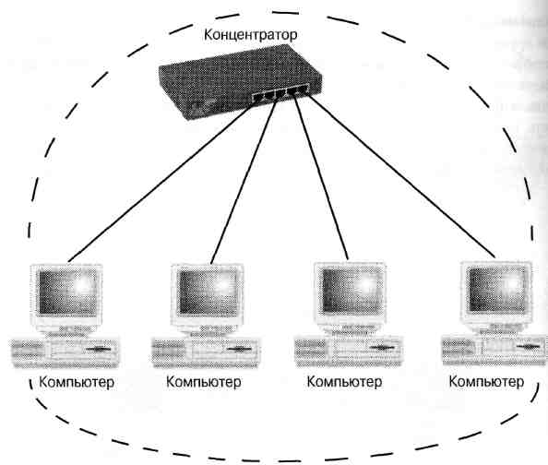
Топология - звезда
В сетях со звездообразной топологией рабочие станции подключаются к центральным устройствам — концентраторам. В отличие от кольцеобразной топологии, физической или виртуальной, каждое устройство в звездообразной топологии получает доступ к сети независимо от других, и общая скорость работы сети ограничена только пропускной способностью концентратора.

Slide 21
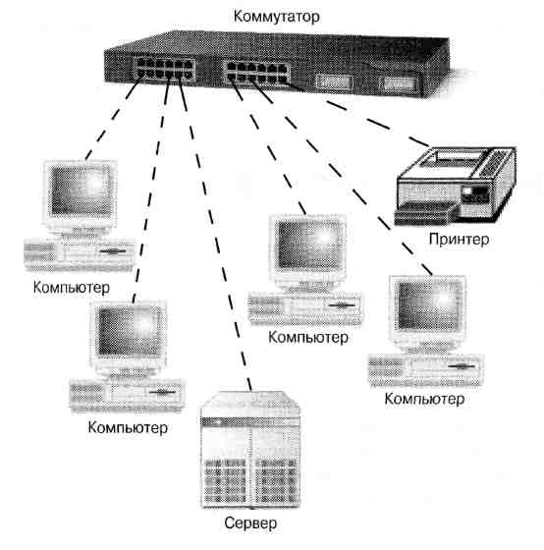
Коммутируемое соединение
Коммутатор (маршрутизатор) — это многопортовое, активное сетевое устройство. Коммутатор «запоминает» аппаратные (или MAC) адреса подключенных к нему устройств и создает временные пути от отправителя к получателю, по которым и передаются данные. В обычной локальной сети с коммутируемой топологией имеется несколько соединений с коммутатором. Каждый порт и устройство, которое к нему подключено, имеет свою собственную пропускную способность (или, попросту, скорость передачи данных).

Slide 22
Одноранговые сети
Одноранговая сеть — это простейшая сеть, в которой используются рабочие станции и простейшее сетевое оборудование (концентраторы и/или коммутаторы). Такие сети очень легко настраиваются, однако они имеют некоторые ограничения. Например, если для такой сети необходим выход в Интернет, придется использовать одну из рабочих станций в качестве программного маршрутизатора. Но дома или в небольшом офисе такая сеть вполне подойдет.
В одноранговой сети все устройства (компьютеры) равны.

Slide 23
Серверные сети
Серверные сети стоят на более высоком уровне. Как правило, в них используется выделенный сервер (т.е. довольно мощный компьютер с определенным программным обеспечением), который управляет доступом пользователей к сети, разрешает или запрещает передачу данных в определенные точки сети и выполняет еще множество других задач. Такие сети устанавливаются в крупных компаниях с несколькими сотнями и даже тысячами пользователей, которыми гораздо легче управлять централизованно.

Slide 24
Основные типы серверов
Серверы могут играть множество ролей в сетевом окружении типа клиент-сервер.
Контроллер домена (Domain controller (Active Directory)). На контроллерах домена хранятся данные о пользователях и устройствах сети. Вся эта информация обозначается одним словом — каталог(от англ. directory). Такие серверы также отвечают за взаимосвязь между доменами, включая процесс регистрации пользователей в сети, аутентификацию и поиск в каталоге. Если на компьютер под управлением Windows Server 2003 установить систему Active Directory (активный каталог), предназначенную для обеспечения управления, защиты, доступа и разработки компонентов сети, этот компьютер становится контроллером домена.
В сети с работающим сервером Windows Server 2003 все серверы в домене, которые не являются контроллерами домена, называются рядовыми серверами (member server). Серверы, которые не связаны с доменом, называются серверами рабочих групп (workgroup server).

Slide 25
Основные типы серверов
Файловый сервер (File Server). На файловом сервере пользователям предоставляется централизованное место, где они могут хранить и обмениваться файлами. Например, если пользователям понадобился важный файл, скажем, план проекта, они могут по­лучить его на файловом сервере, а не передавать между своими компьютерами.
Принт-сервер (Print Server). Принт-сервер представляет собой централизованное место в сети, где пользователи могут распечатывать документы. На этом сервере также могут находиться клиентские программы с обновленными драйверами для принтеров. Кроме того, он управляет очередью печати, а также безопасностью.

Slide 26
Основные типы серверов
DNS-сервер (DNS server). Система доменных имен (Domain Name System — DNS) является службой стандартных имен в Интернет и сетях TCP/IP. Служба DNS позволяет клиентским компьютерам в вашей сети регистрироваться и распознавать имена доменов. Компьютер, который сконфигурирован для работы службы DNS, является DNS-сервером. Для работы системы Active Directory в сети должен быть DNS-сервер.
Сервер приложений (Application server). Сервер приложений предоставляет ключевую инфраструктуру и службы для приложений, находящихся в системе. Обычный сервер приложений выполняет следующие функции.

Slide 27
Функции сервера приложений
Распределение ресурсов (например, распределение соединений к базе данных).
Управление распределенными транзакциями.
Асинхронная связь с программами, обычно с помощью цепочки сообщений.
Предоставление автоматического интерфейса для Web-службы XML (Extensible Markup Language — расширенный язык разметки) для доступа к бизнес объектам.
Поиск сбойных приложений и поддержка работоспособности программ.
Использование встроенной службы безопасности.

Slide 28
Основные типы серверов
Терминальный сервер (Terminal server). Терминальный сервер предоставляет удаленным компьютерам доступ к Windows-приложениям, работающим под управлением системы Windows Server 2003. Благодаря терминальному серверу можно устанавливать приложения в одном месте на одном сервере. После этого сразу несколько пользователей могут получить доступ к этим приложениям, не устанавливая их на свои компьютеры. Пользователи могут запускать программы, сохранять файлы и пользоваться ресурсами сети с удаленного сервера так, как если бы все эти ресурсы находились на их собственных компьютерах.

Slide 29
WEB сервер
Это сервер (программа или компьютер на котором установлена эта программа) содержащий Web сайты (страницы), написанные как правило на языке HTML. Клиент передаёт запрос, как правило по адресу URL и получает в ответ содержимое сайта. Обмен происходит по протоколу HTTP.

